Slide 1

张建忠 徐敬东 编著
清华大学出版社 出版
ISBN：9787302436959

Slide 2
第4章 无线局域网组网技术
张建忠 徐敬东
南开大学计算机科学与技术系

Slide 3
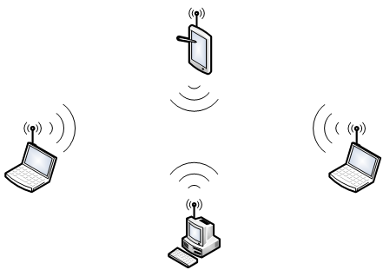
无线局域网WLAN
无线局域网→无线以太网→Wi Fi
利用空间无线电波作为传输介质
结点：固定、移动
优势：不需铺设线缆，安装简单、使用灵活、易于扩展
技术标准
IEEE 802.11： 2Mbps
IEEE 802.11a： 54Mbps
IEEE 802.11g： 54Mbps
IEEE 802.11n： 达300Mbps

Slide 4
无线传输与有线传输的主要区别
信号衰减变化多样
信号在无线传输介质中的衰减速度常常比有线传输介质大
无线信号在穿过不同物体的衰减速度不相同
易受干扰
相同频段相互干扰：802.11b/g和2.4GHz无绳电话
无线信号更易受到电磁噪声的干扰。
具有多径传播特性
无线信号在发送方和接收方之间走过的路径不同，使接收方收到的叠加信号模糊不清
物体在发送方和接收方之间移动，多径传播对接收信号的影响更大

Slide 5
无线传输技术
目标：充分利用信道、提高抗干扰能力和可靠性
扩频（spread spectrum）
跳频扩频（FHSS，frequency hopping spread spectrum）
直接序列扩频（DSSS，direct sequence spread spectrum）
正交频分复用（OFDM，orthogonal frequency division multiplexing）
多入多出（MIMO，multiple input multiple output）
红外（IR，infrared radio）：目前很少使用

Slide 6
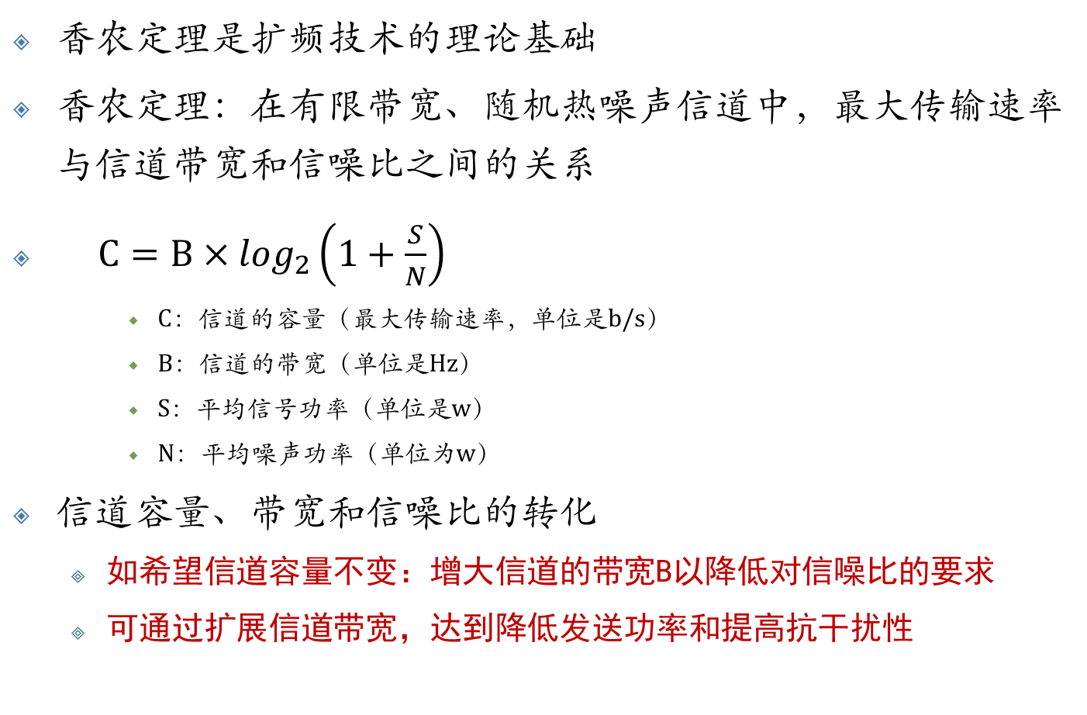
香农定理
香农定理是扩频技术的理论基础
香农定理：在有限带宽、随机热噪声信道中，最大传输速率与信道带宽和信噪比之间的关系
$C=B×\log_{2}\left(1+\frac{S}{N}\right)$
C：信道的容量（最大传输速率，单位是b/s）
B：信道的带宽（单位是Hz）
S：平均信号功率（单位是w）
N：平均噪声功率（单位为w）
信道容量、带宽和信噪比的转化
如希望信道容量不变：增大信道的带宽B以降低对信噪比的要求
可通过扩展信道带宽，达到降低发送功率和提高抗干扰性

Slide 7
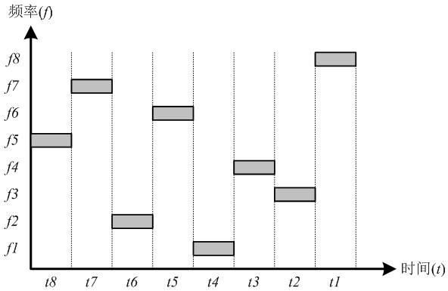
跳频扩频FHSS

Slide 8
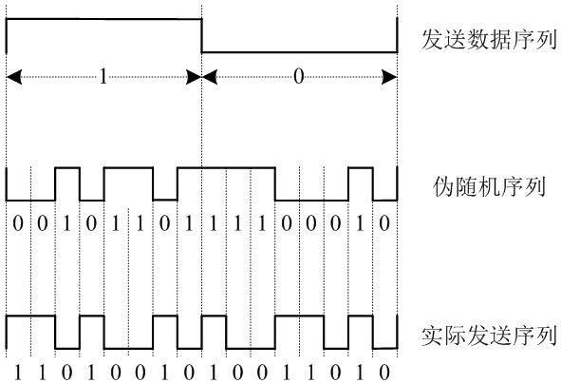
直接序列扩频DSSS

Slide 9
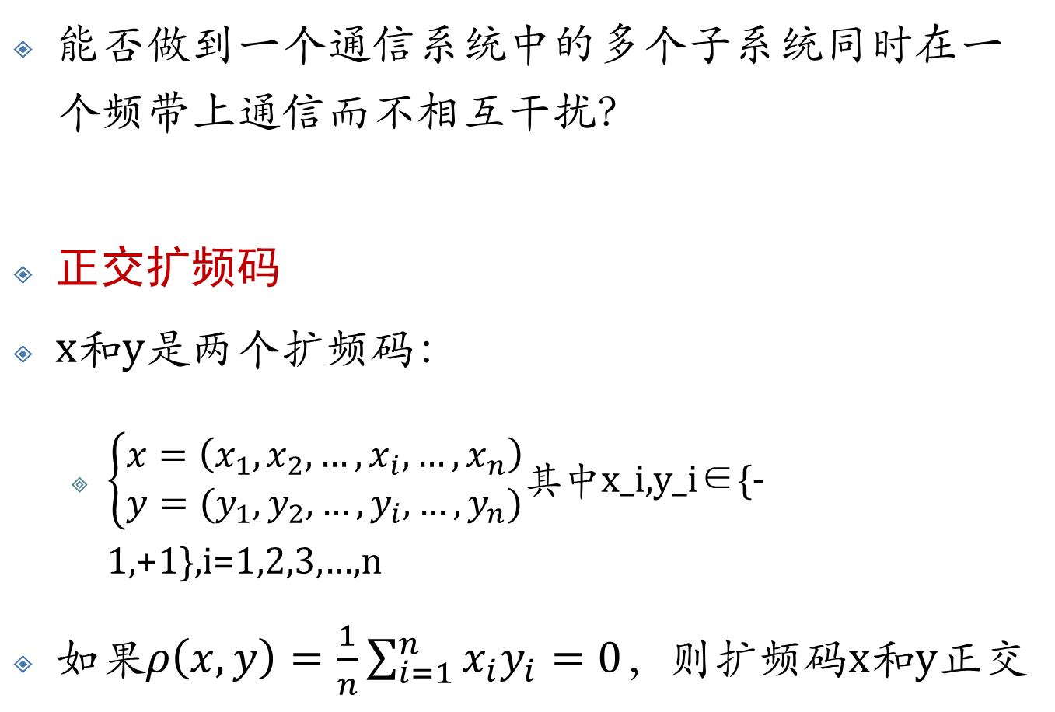
正交扩频
能否做到一个通信系统中的多个子系统同时在一个频带上通信而不相互干扰？
正交扩频码
x和y是两个扩频码：
$\left\{\begin{aligned}x=\left(x_{1}, x_{2}, …,x_{i}, …, x_{n}\right) \\ y=(y_{1}, y_{2}, …, y_{i}, …,y_{n})\end{aligned}\right.$其中x_i,y_i∈{-1,+1},i=1,2,3,…,n
如果$ρ\left(x, y\right)=\frac{1}{n}\sum_{i=1}^{n}{x_{i}y_{i}=0}$，则扩频码x和y正交

Slide 10
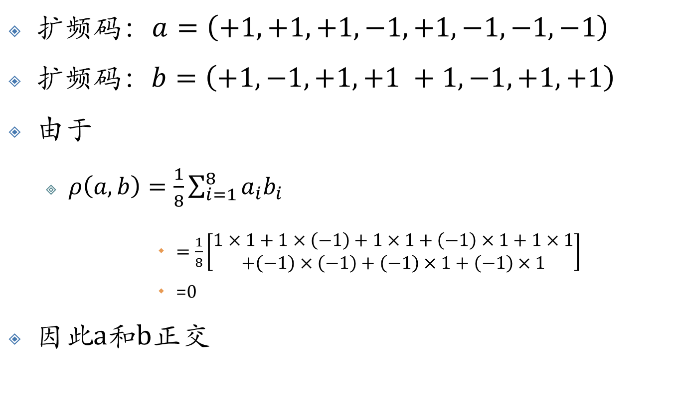
正交扩频码
$扩频码：a=\left(+1, +1, +1, −1, +1, −1, −1, −1\right)$
扩频码：$b=\left(+1, −1, +1, +1 +1, −1, +1, +1\right)$
由于
$ρ\left(a, b\right)=\frac{1}{8}\sum_{i=1}^{8}{a_{i}b_{i}}$
$=\frac{1}{8}\left[\begin{aligned}1×1+1×\left(−1\right)+1×1+\left(−1\right)×1+1×1 \\ +\left(−1\right)×\left(−1\right)+\left(−1\right)×1+\left(−1\right)×1\end{aligned}\right]$
=0
因此a和b正交

Slide 11
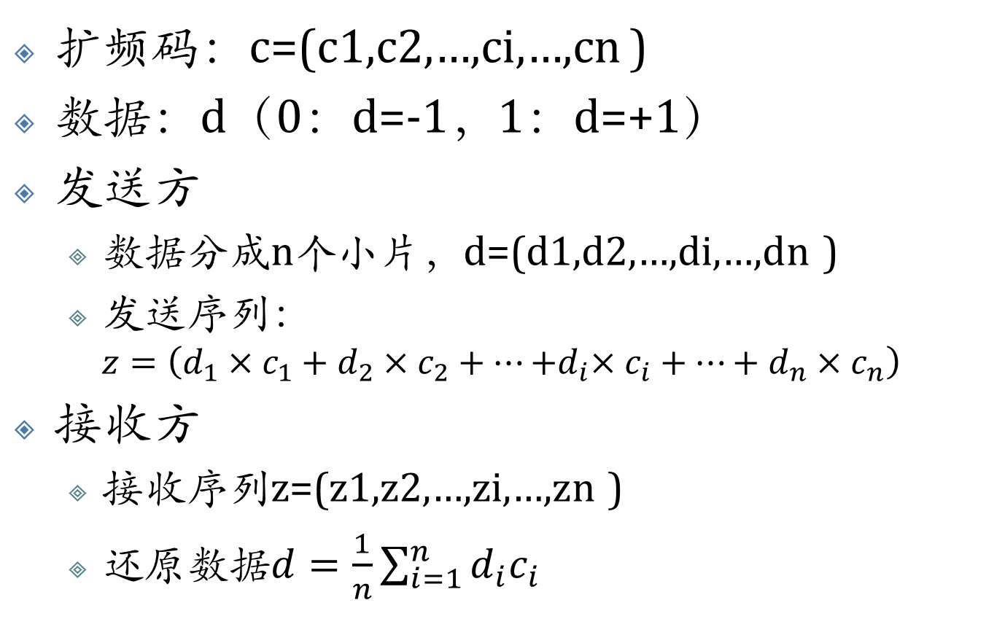
正交扩频通信
扩频码：c=(c1,c2,…,ci,…,cn )
数据：d（0：d=-1，1：d=+1）
发送方
数据分成n个小片，d=(d1,d2,…,di,…,dn )
发送序列：$z=\left(d_{1}×c_{1}+d_{2}×c_{2}+…{+d}_{i}×c_{i}+…+d_{n}×c_{n}\right)$
接收方
接收序列z=(z1,z2,…,zi,…,zn )
还原数据$d=\frac{1}{n}\sum_{i=1}^{n}{d_{i}c_{i}}$

Slide 12
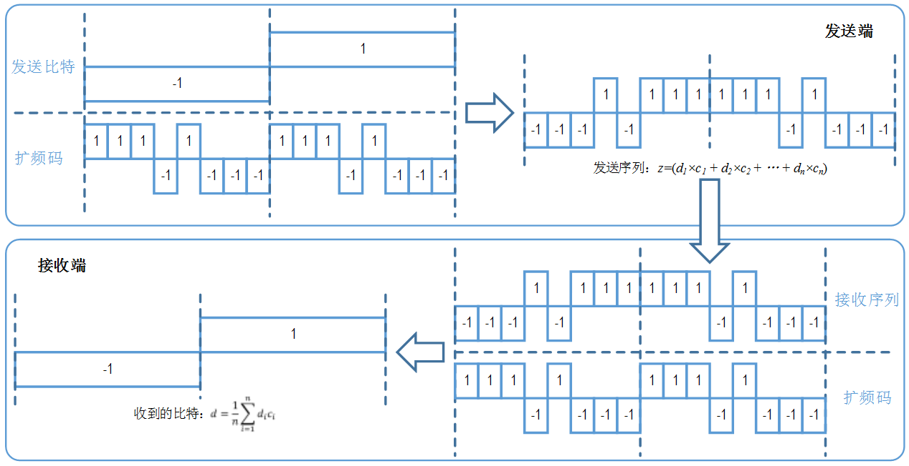
单一通信子系统独享扩频频带

Slide 13
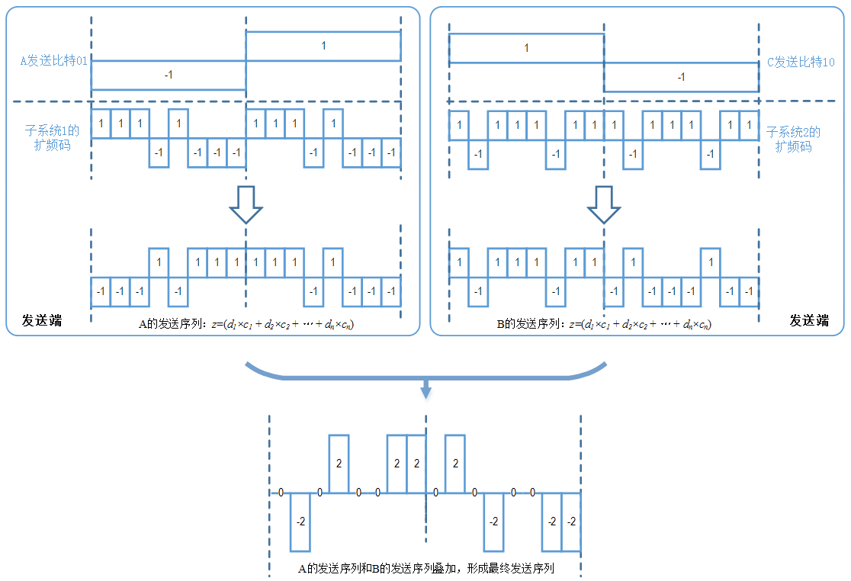
两通信子系统共享同一扩频频带（1）

Slide 14
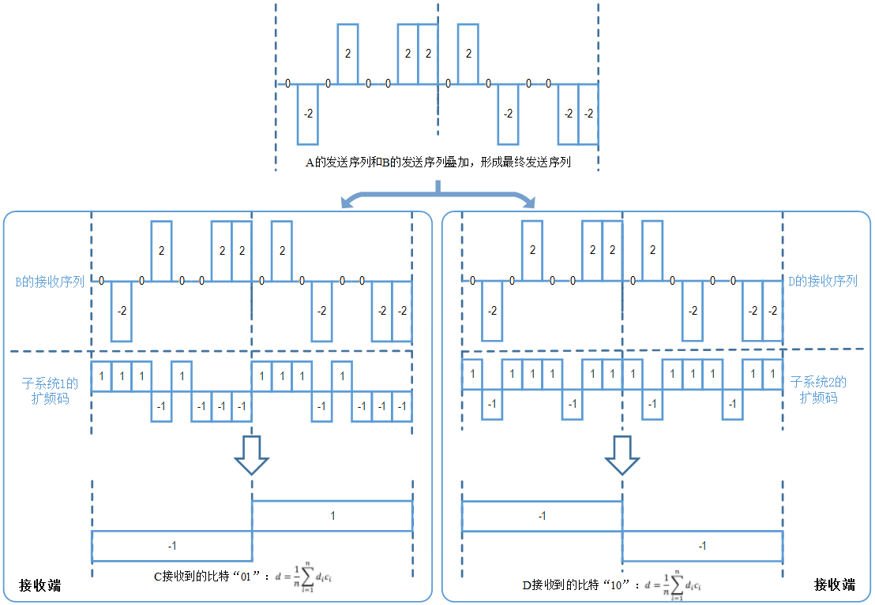
两通信子系统共享同一扩频频带（2）

Slide 15
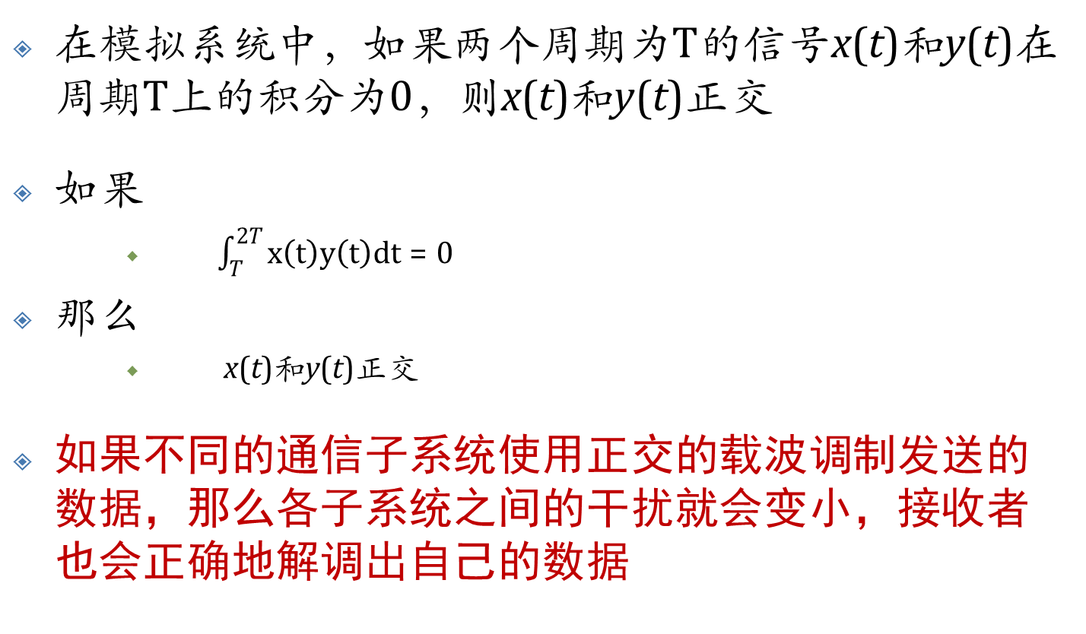
模拟系统中的正交
在模拟系统中，如果两个周期为T的信号x(t)和y(t)在周期T上的积分为0，则x(t)和y(t)正交
如果
$\int_{T}^{2T}{x\left(t\right)y\left(t\right)dt=0}$
那么
x(t)和y(t)正交
如果不同的通信子系统使用正交的载波调制发送的数据，那么各子系统之间的干扰就会变小，接收者也会正确地解调出自己的数据

Slide 16
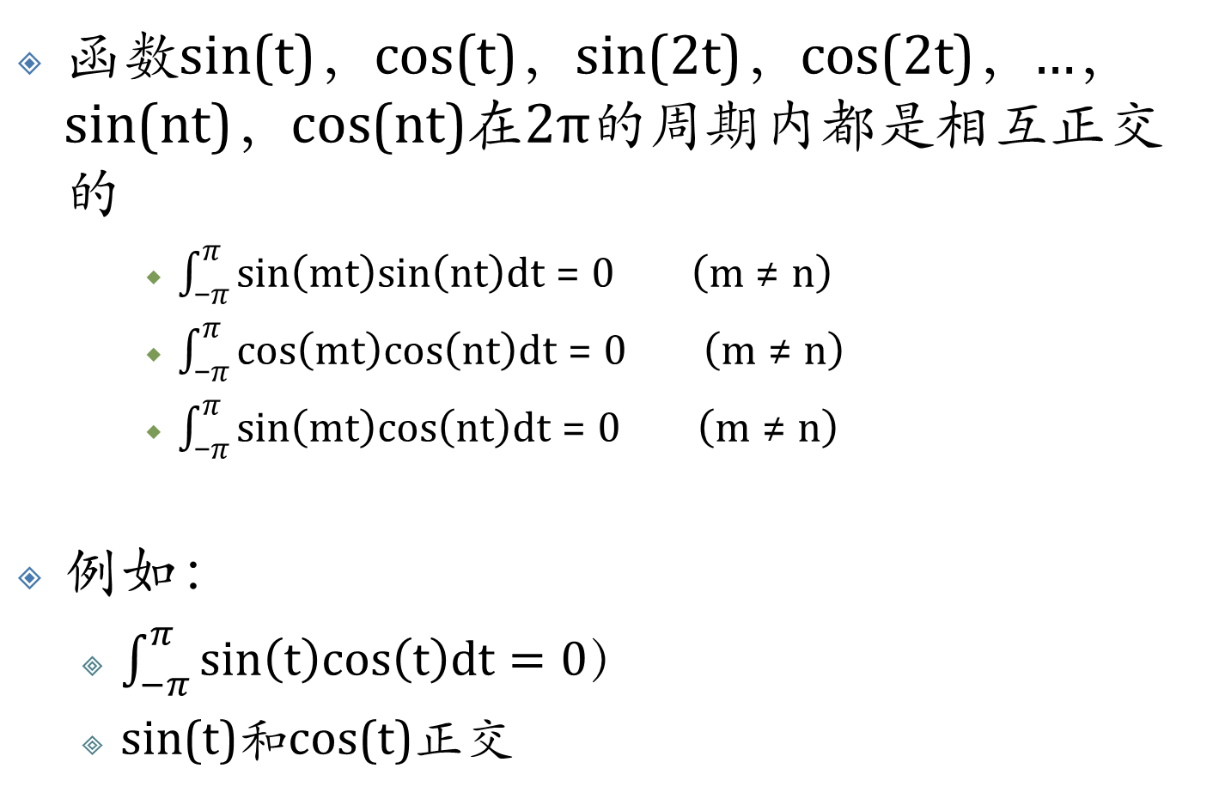
正交函数
函数sin(t)，cos(t)，sin(2t)，cos(2t)，…，sin(nt)，cos(nt)在2π的周期内都是相互正交的
$\int_{−π}^{π}{sin\left(mt\right)sin\left(nt\right)dt=0 \left(m≠n\right)}$
$\int_{−π}^{π}{cos\left(mt\right)cos\left(nt\right)dt=0 \left(m≠n\right)}$
$\int_{−π}^{π}{sin\left(mt\right)cos\left(nt\right)dt=0 \left(m≠n\right)}$
例如：
$\int_{−π}^{π}{sin\left(t\right)cos\left(t\right)dt=0}$）
sin(t)和cos(t)正交

Slide 17
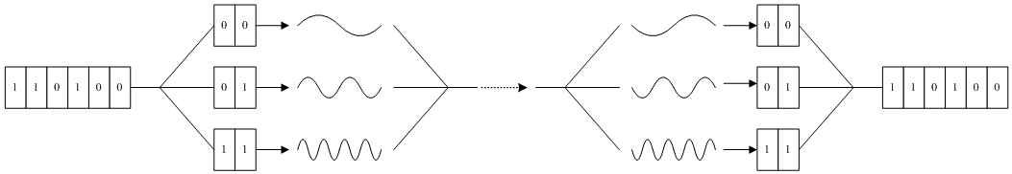
正交频分复用OFDM
OFDM利用正交函数的特性，是一种多载波调制技术
主要思想：将整个信道分成若干正交的子信道，将高速数据信号转换成并行的低速子数据流，调制到在每个子信道上传输

Slide 18
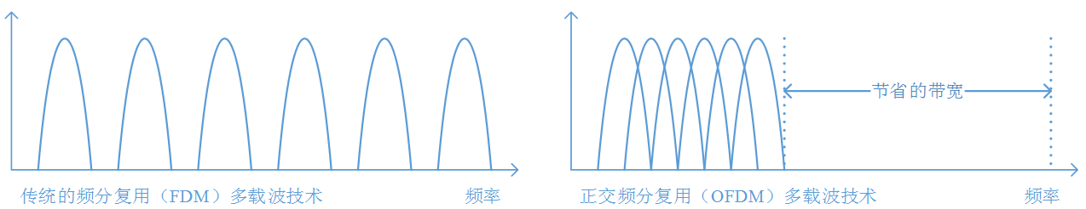
传统频分复用与正交频分复用

Slide 19
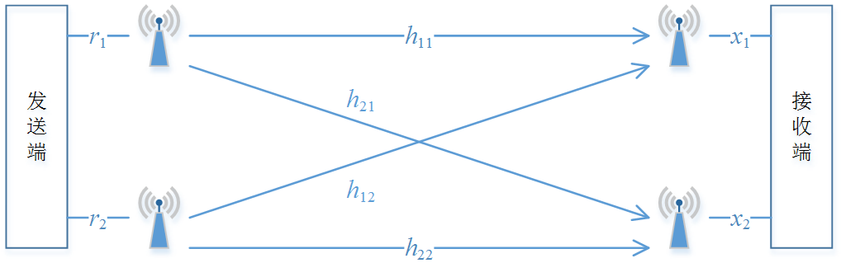
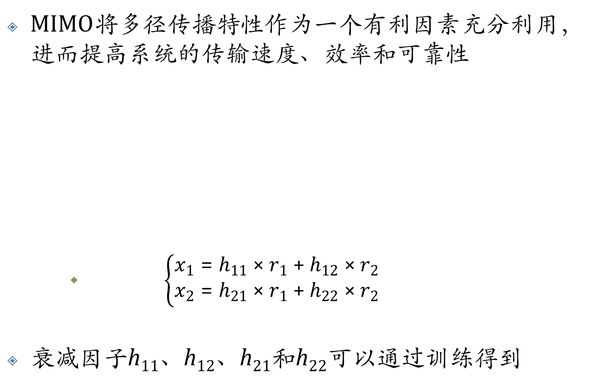
多入多出MIMO
MIMO将多径传播特性作为一个有利因素充分利用，进而提高系统的传输速度、效率和可靠性
$\left\{\begin{aligned}x_{1}=h_{11}×r_{1}+h_{12}×r_{2} \\ x_{2}=h_{21}×r_{1}+h_{22}×r_{2}\end{aligned}\right.$
衰减因子h₁₁、h₁₂、h₂₁和h₂₂可以通过训练得到

Slide 20
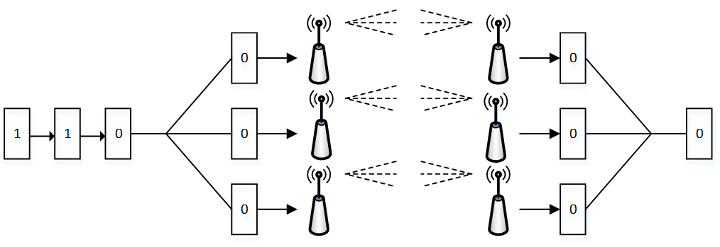
发射/接收分集

Slide 21
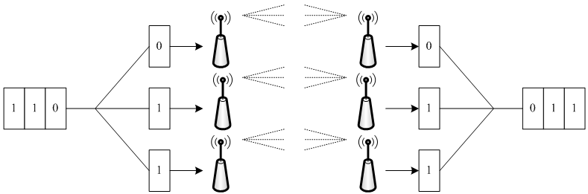
空间复用

Slide 22
无线局域网的信道
信道：将使用的频带范围划为多个子频带，这些子频带被称为信道
目标：提高通信效率，减少无线局域网之间的相互干扰
一个区域内可以部署多个无线局域网
每个无线局域网可以采用不同的信道
每个无线局域网工作时只能使用一个信道

Slide 23
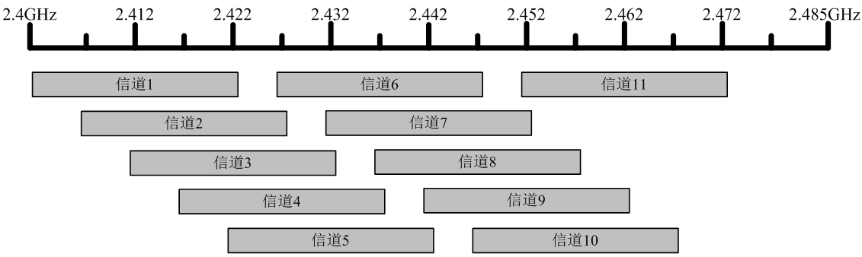
802.11a和802.11g信道划分
频带范围：2.4~2.485GHz，共85MHz
划分为11个信道，有的信道之间存在部分重叠
由4个或更多个信道隔开的两个信道无重叠
同一个区域可建3个互不干扰的WLAN（分别使用信道1、6和11）

Slide 24
WLAN的基本组成部件
无线主机（无线结点或无线工作站）：具备无线局域网接口的、能运行应用程序的系统设备
无线访问接入点AP：类似于有线以太网交换机。用于转发无线主机信息，连接分布式系统
分布式系统：用于连接AP结点及其他网络（如有线网络）。本身可以是有线网或无线网
无线传输介质：空间电磁波

Slide 25
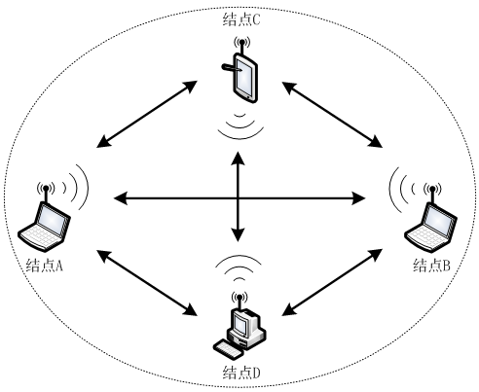
基本服务集BSS—独立基本服务集IBSS
IBSS中不存在中心结点，各无线结点地位平等，数据传递不需要中间结点转发
BSSID：IBSS标识符
为48位的随机数，由IBSS的发起者随机选择形成
通信时需携带BSSID，以表明属于哪个IBSS
自组无线局域网（Ad Hoc）：按IBSS方式组成的无线局域网
特点：不需要其他固定设施，可在需要时临时组成，简单、快速、经济
适合环境：办公会议、野外作业、军事训练、实战

Slide 26
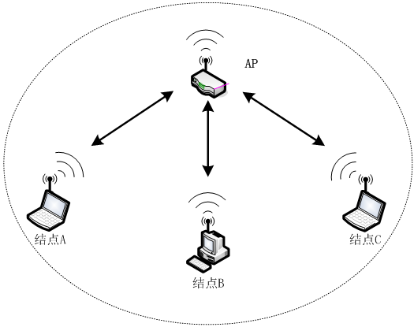
基本服务集BSS—带AP基本服务集
AP是BSS的中心结点。结点间的信息传递须由AP转发
BSSID：AP的48位MAC地址（即该BSS由AP代表）
基础设施无线局域网：利用AP组建的无线局域网
特点：安全性和可靠性较高，可实现无线网络和其他网络（包括有线网络）的互联
适用环境：办公自动化等领域
基础设施无线局域网是目前最常见的无线局域网组网模式

Slide 27
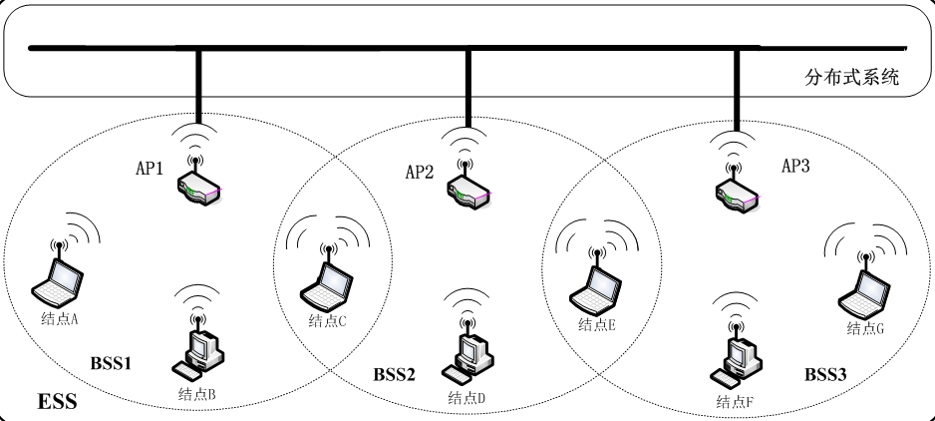
扩展服务集ESS
ESS由多个带有AP的基本服务集通过分布式系统连接而成
利用ESS组建的无线局域网是一种基础设施无线局域网
如果ESS中BSS的覆盖区域相互交叠，那么无线站点在ESS中移动就不会失去连接
SSID（service set identifier）标识符
由ASCII字符组成，最长32字节
安装AP时由网络管理员设置

Slide 28
与AP关联
安装AP时，管理员配置AP的SSID和AP使用的信道
开始运行后，AP周期性地发送信标（beacon）帧，信标帧包含AP的SSID和MAC地址
无线站点扫描所有信道，监听该区域AP发出的信标帧
监听到信标帧后，无线主机与其需要的AP关联
ESS由多个相互交叠的BSS组成时
无线站点可能扫描到多个SSID相同的信标帧→选择信号最强的AP进行关联
无线站点在BSS间漫游：自动将其关联AP转移到信号强的AP

Slide 29
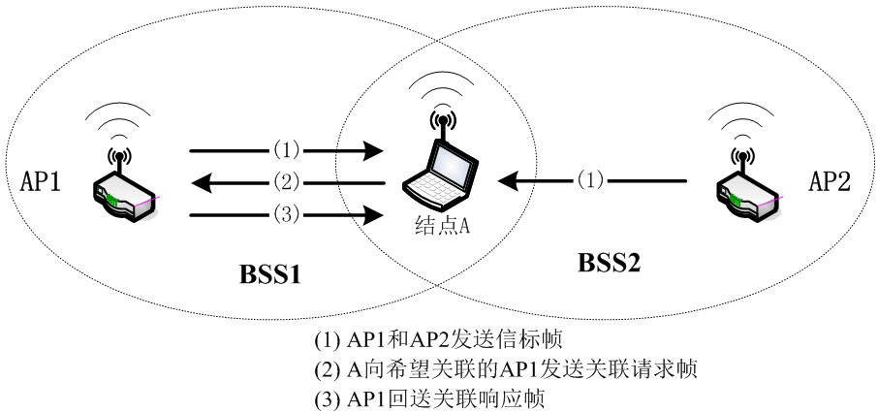
被动扫描

Slide 30
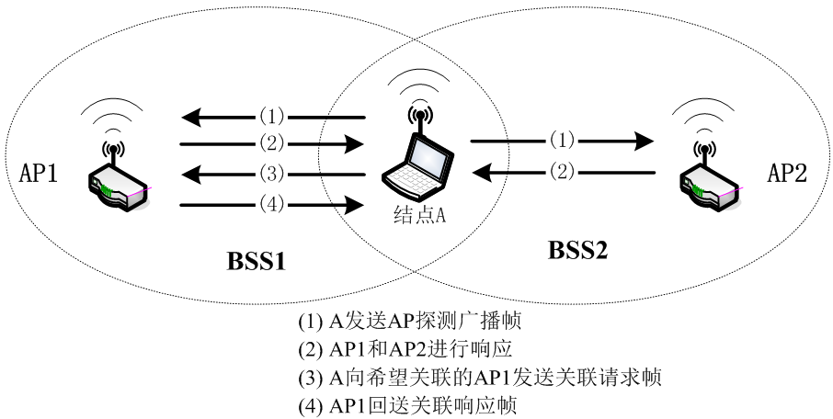
主动扫描

Slide 31
加入IBSS
使用IBSS时，用户需设置SSID和信道号
加入：扫描所有信道，监听信标帧
在一定时间内未收到相同SSID信标帧→该站点为第一个站点，建立和初始化本IBSS（选择一个48位的随机数作为BSSID，发送信标帧）
监听到相同SSID信标帧→IBSS已存在（保存信标帧中的BSSID值）
维护：周期侦听信标帧
在信标帧发送周期内未收到信标帧→每个结点随机选择等待时间值
等待时间到时：发送信标帧
等待期间收到信标帧：停止等待，进入下个信标帧侦听周期
被动扫描和主动扫描（收到探测请求广播帧后，最后一个发送信标帧的站点应答）

Slide 32
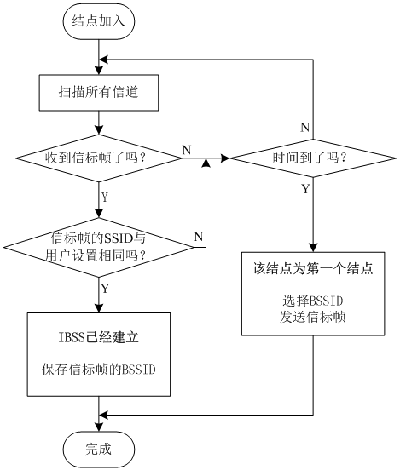
加入IBSS流程

Slide 33
介质访问控制方法CSMA/CA
无线局域网的设计借鉴了有线以太网设计的成功之处：CSMA/CD→CSMA/CA
相同：结点在发送前需侦听信道，如忙则须等待
不同：采用是冲突避免而不是冲突检测
为何不采用CD：实现具有冲突检测能力的网卡代价很大
CD要求结点具有同时发送和接收的能力，而接收无线信号的强度通常远远小于发送信号的强度
为何需要确认：不能检测冲突，不知信息是否正确到达

Slide 34
信息发送过程
发送结点侦听共享信道，直到空闲
发送结点随机选择延迟时间值并在信道空闲时递减。当信道忙时，延迟时间值保持不变
当延迟时间递减为0时，发送结点发送信息并等待确认
如在规定时间内收到确认，则认为对方已正确接收，发送结束；如未收到确认，则发送失败
失败时，根据失败次数决定是否重发。如需重发，则发送流程转至步骤(1) ；否则，放弃发送并返回

Slide 35
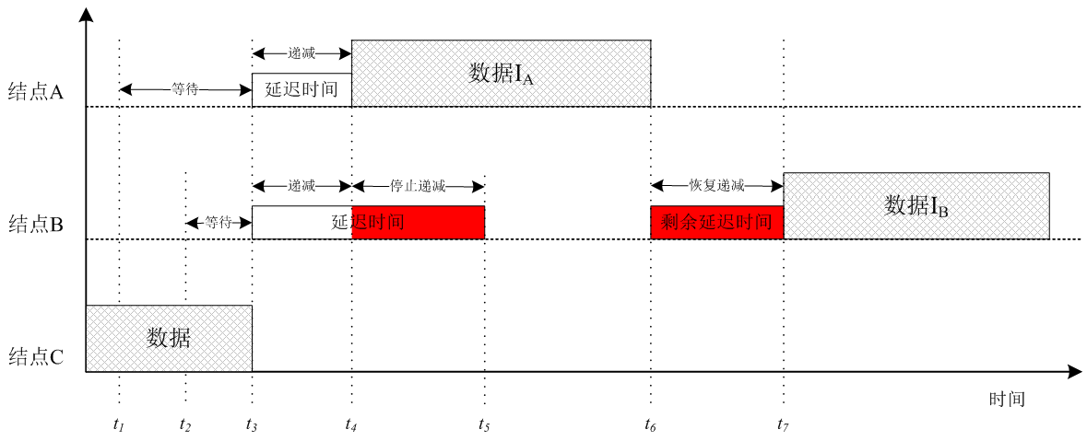
信息发送过程举例

Slide 36
RTS和CTS机制
RTS和CTS的引入：发送结点不侦听信道，不检测冲突；如冲突的帧很长则会影响信道利用率
RTS和CTS机制
RTS和CTS的帧长度很短，其中携带信道预约时间，用于通知其他结点在预约时间内不要占用信道
发送数据前，发送结点先发RTS；收到RTS后，目标结点回送CTS；收到CTS后，在预约时间内发送正式数据
即使RTS和CTS帧发生冲突，也不会长时间占用信道
问题：RTS和CTS帧的发送也需要占用信道
如每次发送的数据块很短，则RTS和CTS的引入会使信道的利用率下降
用户可选是否（或数据块多长时）使用RTS和CTS

Slide 37
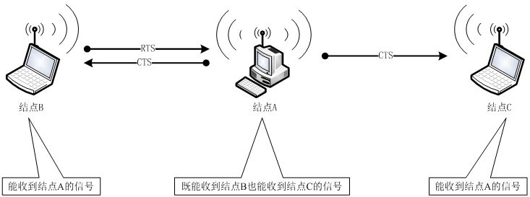
隐藏终端
隐藏终端：由于发送功率、障碍物等因素的影响，一个无线结点可能接收不到另一个无线结点发送的信息
隐藏终端的问题
RTS和CTS在解决隐藏终端问题时的作用

Slide 38
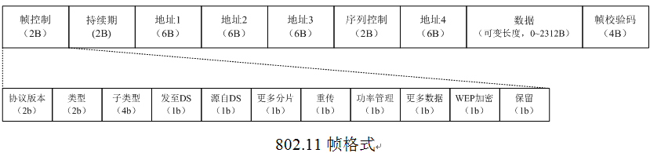
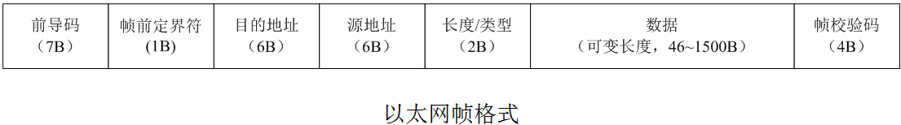
802.11帧格式

Slide 39
802.11帧中的字段
帧控制：帧控制字段由多个子字段组成
持续期：包含信道的预约时长
序列控制：用于识别重复收到的信息帧
发送结点为每个新帧设置不同的序列控制号
由“序列号”和“分片号” 组成
数据：用于携带上层数据
帧校验码：：采用32位的CRC校验。校验范围从“帧控制”字段开始到“数据”字段结束
地址：4个地址字段，具体含义与 “发至DS”和“源自DS”的取值有关

Slide 40
帧控制字段
协议版本：该帧使用的协议版本号。目前协议版本号通常为0
类型和子类型：该帧的具体类型。如信标帧、数据帧、RTS帧、CTS帧等
发至DS和源自DS：该帧是发送到还是来自分布式系统，其取值决定4个地址字段的具体含义
更多分片：该帧是否为一个分片帧。分片帧时为1
重传：该帧为一个重传帧。与“序列控制” 结合可帮助目标主机抛弃重复接收到的帧
功率管理与更多数据：“功率管理”置为1，说明发送结点将进入省电模；信标等管理帧的“更多数据” 置为1，告知省电结点缓存帧的存在
WEP加密：该帧的“数据”已进行了WEP加密处理

Slide 41
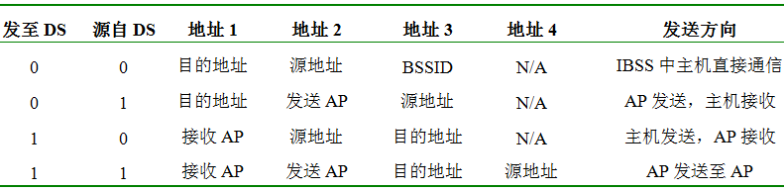
802.11帧中的地址含义

Slide 42
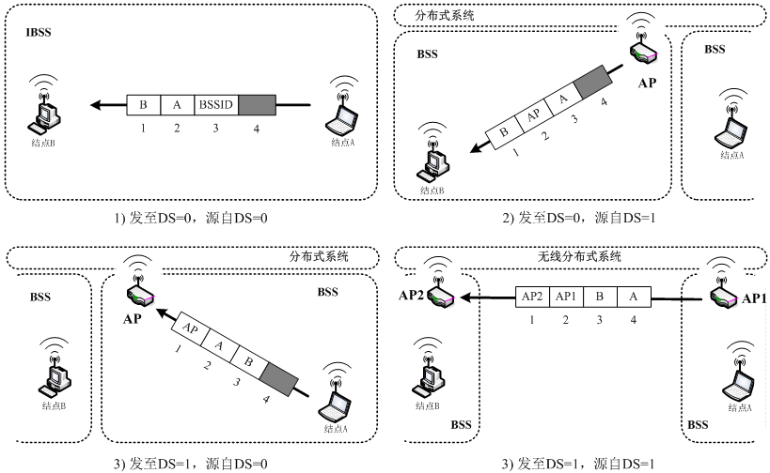
802.11帧中的地址举例

Slide 43
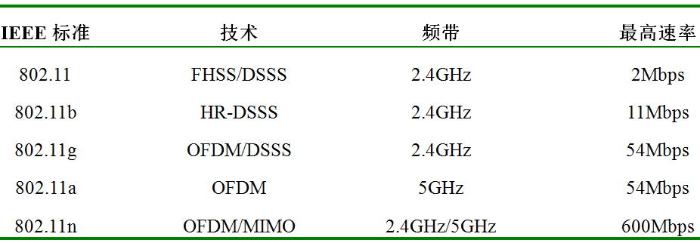
无线局域网的相关标准
Wi-Fi联盟：致力于改善无线局域网产品之间互通性的组织，通过Wi-Fi认证的产品通常具有很好的互通性和兼容性
实际传输速率和最大传输速率：受应用环境的影响，实际传输速率可能达不到标准规定的最大传输速率

Slide 44
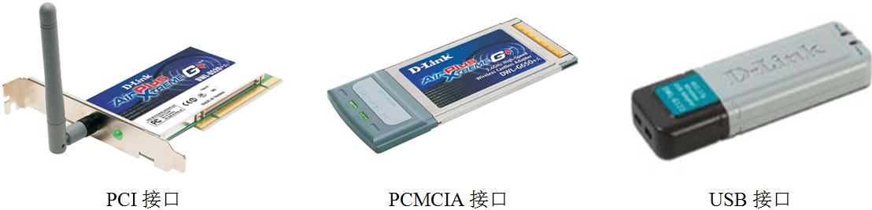
组网所需的器件和设备—无线网卡
功能：实现CSMA/CA介质访问控制协议，完成类似于有线以太网网卡的功能
类型（按接口类型）：PCI、PCMCIA、USB等
接入无线局域网的每个结点至少应安装一块无线网卡

Slide 45
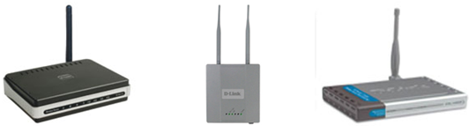
组网所需的器件和设备—无线访问接入点
功能：为无线结点转发数据包，实现无线-有线互联
类型：企业、家庭；室内、室外等
基础设施无线局域网中最重要的设备之一

Slide 46
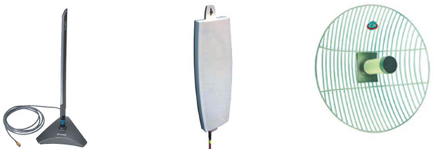
组网所需的器件和设备—天线
无线设备通常自带天线
外接天线：提高信噪比，扩大覆盖范围
类型：室内和室外天线；全向和定向天线等

Slide 47
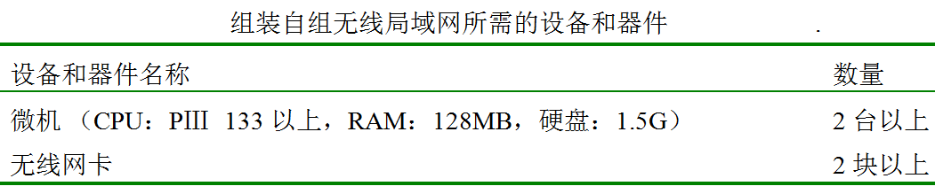
组装简单的自组无线局域网
注意：组网主机间的距离和主机之间的障碍物

Slide 48
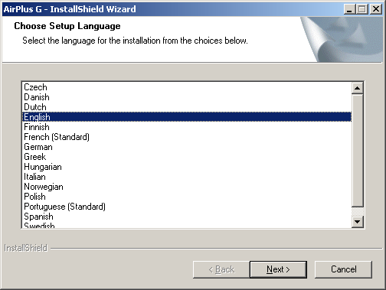
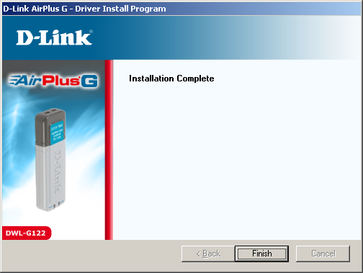
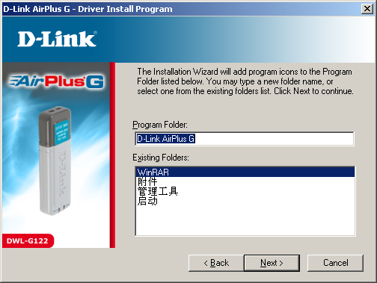
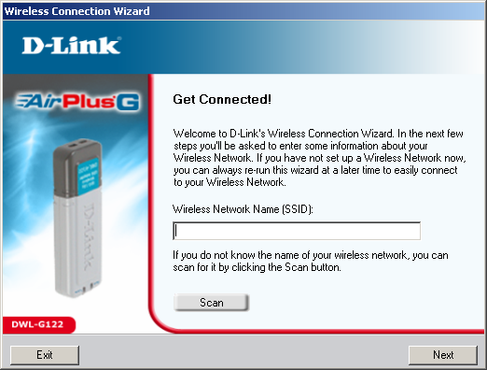
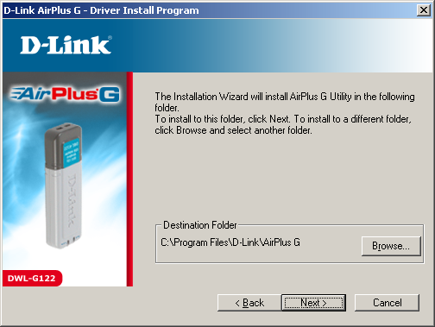
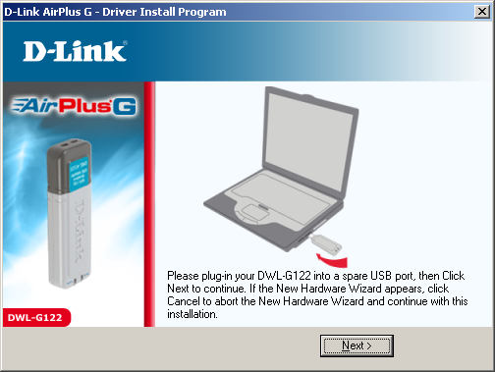
安装无线网卡驱动程序
驱动程序：操作系统上层程序与网卡的接口，不同品牌的网卡需要不同的驱动程序
DWL-G122无线网卡驱动程序的安装

Slide 49
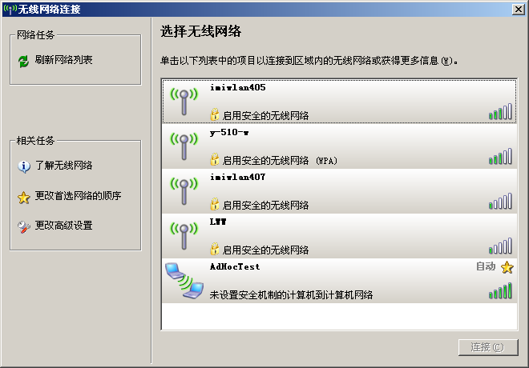
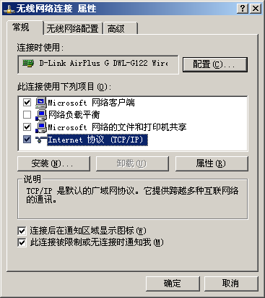
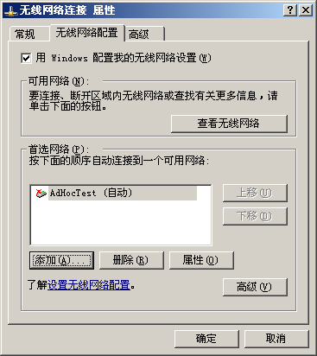
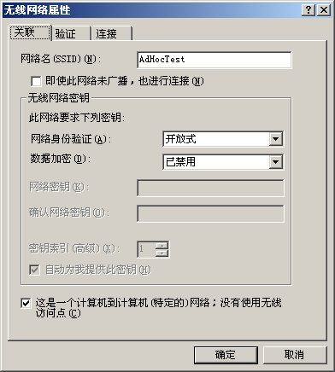
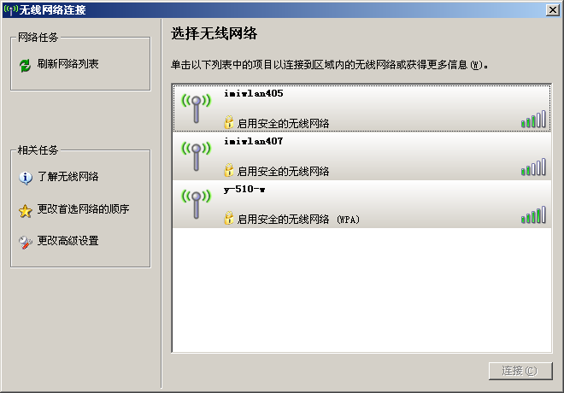
自组无线局域网的配置
配置内容：名称、组网模式、IP地址和加密认证方法等

Slide 50
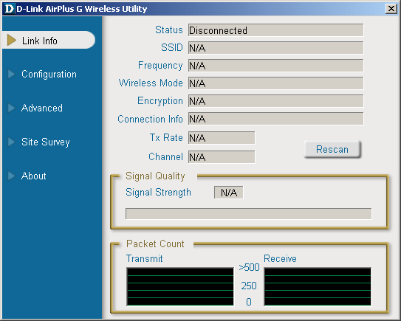
自组无线局域网的配置

Slide 51
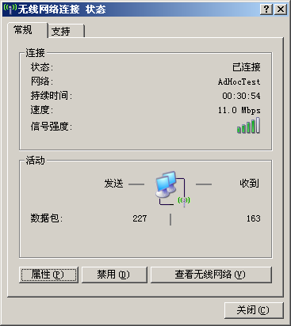
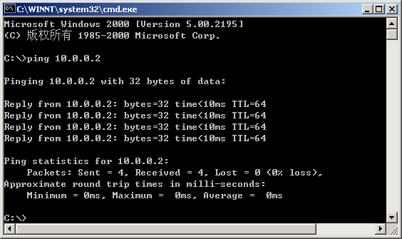
无线网络的连通性测试

